Slide 1
北京辰安科技股份有限公司
Elasticsearch分享

Slide 2


目 录
Contents
01
02
03
04
ES简介
基本概念
基本操作
项目使用

Slide 3

01
ES简介

Slide 4
搜索引擎
搜索引擎介绍
正排索引VS倒排索引
数据分类

Slide 5
搜索引擎介绍
搜索引擎
根据用户需求与一定算法，运用特定策略从互联网检索出制定信息反馈给用户的一门检索技术
全文搜索引擎
搜索引擎的一种，主要采用全文检索的方式进行搜索。
代表：百度、谷歌
全文检索
计算机索引程序通过扫描文章中的每一个词，对每一个词建立一个索引，指明该词在文章中出现的次数和位置；当用户查询时，检索程序就根据事先建立的索引进行查找，并将查找的结果反馈给用户的检索方式。
简而言之，就是先建立索引，再对索引进行搜索的过程。

Slide 6
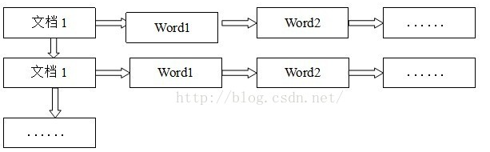
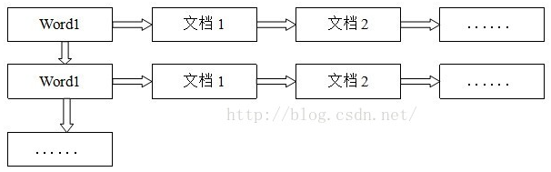
正排索引VS倒排索引
正排索引(Forward Index)
概念：正排索引是以文档的ID为关键字，表中记录文档中每个字的位置信息，查找时扫描表中每个文档中字的信息，直到找到所有包含查询关键字的文档。
优点：建立索引的时候结构比较简单，易于维护
缺点：搜索耗时太长
代表：Windows的搜索功能
倒排索引（Inverted Index）
概念：倒排索引是以字或词为关键字进行索引，表中记录了出现这个字或词的所有文档，一个表项就是一个字表段，它记录了该文档的ID和字符在该文档中出现的位置情况。
优点：搜索耗时短
缺点：建立和维护复杂
总结：
正排索引是已知文档求关键字；
倒排索引是已知关键字求文档。

Slide 7
数据分类
结构化数据
指具有固定格式或有限长度的数据，如数据库、元数据等。
搜索方式：通过关系型数据库的table的方式存储和搜索
非结构化数据
指不定长或无固定格式的数据，如邮件、图片、文档等。
搜索方式：顺序扫描法、全文检索
半结构化数据
根据需要可按结构化数据来处理，也可抽取出纯文本按非结构化数据来处理，如XML、HTML等

Slide 8
ES简介
是什么
是一个高度可扩展的开源分布式的搜索和分析引擎
快速，近实时地存储，搜索和分析大量数据
通常用作支持具有复杂搜索功能和要求的应用程序的基础引擎/技术
使用Java语言基于Lucene开发，现在是使用最广的开源搜索引擎之一
示例用例
网上商店，允许客户搜索出售的产品
使用 Elasticsearch 存储整个产品目录和库存，并提供搜索和自动完成建议
运行价格警报平台，降价通知
抓取供应商价格，将其推入 Elasticsearch 并使用反向搜索将价格变动与客户查询进行匹配
收集日志或交易数据，精切要分析和挖掘此数据以查找趋势，统计信息，摘要或异常
使用 Logstash 来收集，聚合和解析数据，然后推送给 Elasticsearch
还可以使用 Kibana 构建自定义数据可视化仪表盘
Notes:
近实时 Near Realtime（NRT）：
从写入数据到可以被搜索到有一个小延迟（大概一秒），默认情况下每个shard分片会每隔1秒自动refresh一次
基于Elasticsearch进行搜索和分析可以达到秒级

Slide 9

02
核心概念

Slide 10
基础构成
为了方便理解，可以将 ES 中的一些概念对应到熟悉的关系型数据库上
MySQL | Elasticsearch
MySQL服务 | ES 集群服务
数据库 Database | 索引 Index（名词），动词相当于insert
表 Table | 类型 Type
行（记录）Row | 文档 Document（JSON 格式）
列（属性）Column | 字段 Field
模式 Schema | 映射 Mapping
索引 Index | Everything is index
SQL | Query DSL
Select * from table … | GET http://...
Update table set … | PUT http://...
Notes:
schema定义了表、每个表的字段，还有表和字段之间的关系

Slide 11
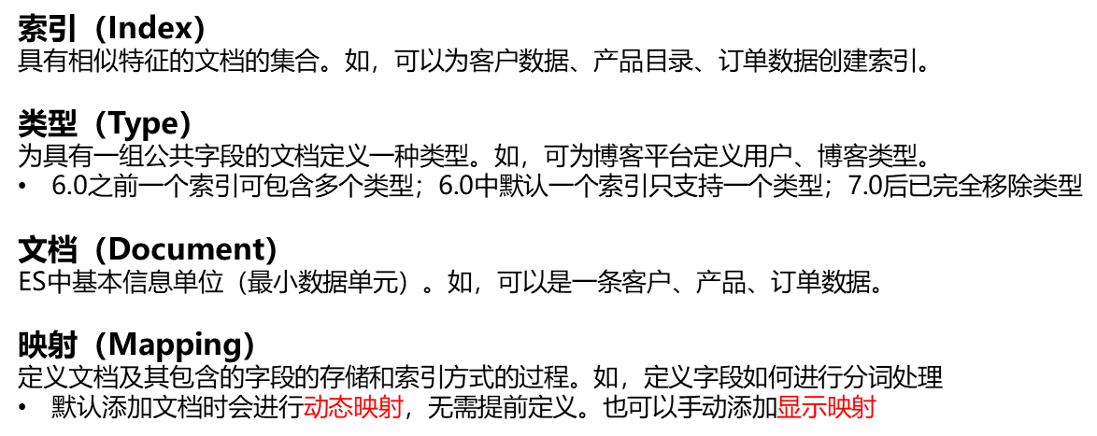
核心概念
Notes:
为什么type会慢慢的被Elasticsearch移除呢？
在SQL数据库中，表之间是相互独立的。一个表中的各列并不会影响到其它表中的同名的列。
在同一个Elasticsearch索引中，其中不同映射类型中的同名字段在内部是由同一个Lucene字段来支持的。
这会在某些情况下导致一些混乱. 比如，在同一个索引中，当你想在其中的一个类型中将deleted字段作为Date类型，而在另一个类型中将其作为Boolean字段。
如果同一个索引中存储的各个实体如果只有很少或者根本没有同样的字段，这种情况会导致稀疏数据，并且会影响到Lucene的高效压缩数据的能力。

Slide 12
核心概念
集群（Cluster）
是一个或多个节点（服务器）的集合，这些节点共同持有整个数据
默认集群名称为 elasticsearch，节点只能通过集群名称来加入集群
节点（Node）
单个服务器，是集群的一部分
默认节点启动时会随机生成UUID节点名称，且默认会去加入名为elasticsearch的集群
为了方便后期运维，建议自定义节点名称（node.name），建议配置为当前节点IP
分片和副本（Shards & Replicas）
分片由来：索引可能会存储大量数据，这些数据可能超过单个节点的硬件限制
分片概念：将索引细化为多个分片，散布在多台服务器上（分片数量、分片规则均可配置）
分片好处：横向扩展简单、并行化操作，可提高吞吐量和性能
副本由来：故障转移机制，防止分片或节点因某种原因脱机或消失
副本概念：将索引的分片的一个或多个副本制作为副本分片
副本好处：提高可用性、并行化操作，可提高吞吐量和性能
Notes:
副本分片永远不会与主分片分配在同一节点
默认Elasticsearch 中的每个索引都分配有5个主分片（primary）和1个副本（replica），副本包含5个副本分片
创建索引后，可以随时动态更改副本数，但不能事后更改分片数

Slide 13
Analysis
分析（Analysis）
分析是将文本转换为一系列单词的过程，也叫分词。这些单词被添加至倒排索引中以进行搜索
分析是由分析器（Analyzer）执行的，可以使用Elasticsearch内置分析器，也可以使用自定义分析器
分析器（Analyzer）
分析器主要由三部分组成
字符过滤器（Character Filters）：如，剔除HTML代码、特殊符号等，可以有多个字符过滤器，顺序执行
分词器（Tokenizer）：对语句进行分词，只能有一个
token过滤器（Token Filter ）：对词进行过滤，或者转小写等，可以有多个token过滤器，顺序执行
内置分析器
Standard Analyzer - 默认分词器，按词切分，小写处理
Simple Analyzer - 按照非字母切分(符号被过滤), 小写处理
Stop Analyzer - 小写处理，停用词过滤(the、a、is)
Whitespace Analyzer - 按照空格切分，不转小写
Keyword Analyzer - 不分词，直接将输入当作输出
Patter Analyzer - 正则表达式，默认\W+(非字符分割)
Language - 提供了30多种常见语言的分词器
Customer Analyzer 自定义分词器
Notes:
除了在数据写入时将词条进行转换，查询的时候也需要使用相同的分析器对语句进行分析
内置分析器对中文支持不友好，会拆分为单独的汉字

Slide 14

03
基本操作

Slide 15
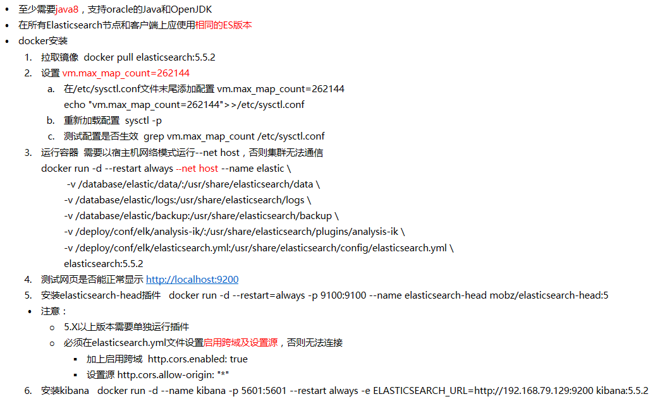
docker搭建单机环境

Slide 16
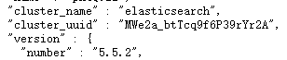
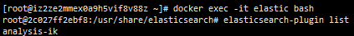
ik中文分词器
安装
检查ES版本，确保ik版本与ES保持一致
安装方式
进入es容器内部安装（需高于5.5.1版本）
docker exec –it elastic bash
./bin/elasticsearch-plugin install https://github.com/medcl/elasticsearch-analysis-ik/releases/download/v5.5.2/elasticsearch-analysis-ik-5.5.2.zip
压缩包安装
获取对应版本ik分词器zip包
解压并上传至服务器
挂载至容器内部 -v /home/analysis-ik/:/usr/share/elasticsearch/plugins/analysis-ik
确认是否安装成功
docker exec –it elastic bash
elasticsearch-plugin list
重启容器

Slide 17
elasticsearch.yml常用配置
配置项 | 介绍
cluster.name | 集群名称，默认是elasticsearch，所有节点需要保持一致
node.name | 节点名称，建议配置为当前节点IP
path.data | 数据存储位置，建议挂载数据卷
path.logs | 日志文件路径，建议挂载数据卷
path.repo | 快照存储路径，建议挂载数据卷
discovery.zen.ping.unicast.hosts | 设置集群节点的初始列表；支持IP、IP：port、域名三种格式 当启动新节点时，通过这个IP列表进行节点发现，组建集群
discovery.zen.minimum_master_nodes | 通过配置这个参数来防止集群脑裂现象 (集群总节点数量/2)+1
network.host | 设置主机IP，默认127.0.0.1（ipv4）或[::1]（ipv6）
http.cors.enabled | 启用或禁用跨域资源共享
http.cors.allow-origin | 允许哪种请求源

Slide 18
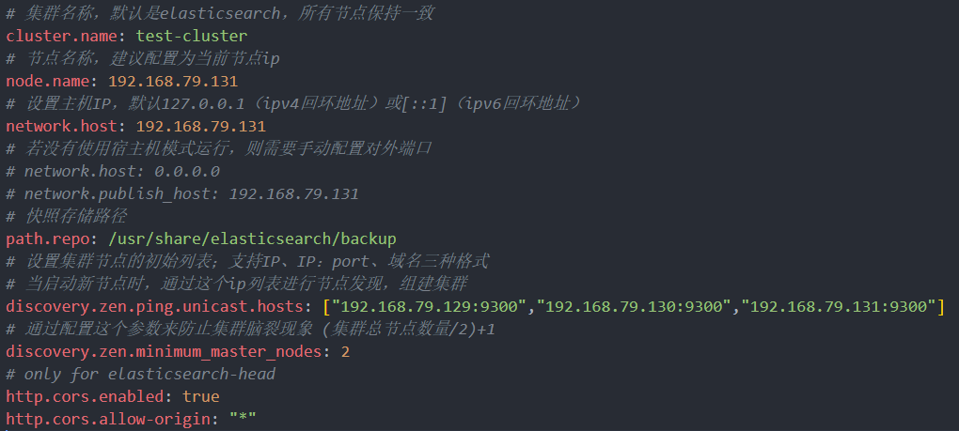
docker搭建集群环境
集群搭建与单机部署步骤一致，只需要更改少量elasticsearch.yml配置即可

Slide 19
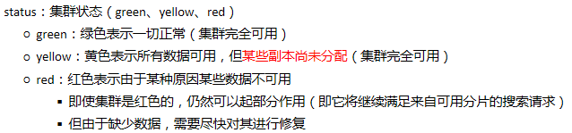
常用API
_cat用法
GET /_cat/nodes: 查看所有节点
GET /_cat/health: 查看 es 健康状况
GET /_cat/master: 查看主节点
GET /_cat/indices: 查看所有索引
Index API
PUT /customer: 创建索引
DELETE /customer: 删除索引
GET /customer: 查询索引信息
Document API
PUT/POST /customer/external/1: 索引一个文档（保存）
DELETE /customer/external/1: 删除指定文档
GET /customer/external/1: 查询指定文档
POST /customer/external/1/_update: 更新文档
POST /customer/external/_bulk: 批处理，不会因其中一项失败而失败，会继续往下执行
Notes:
PUT 和 POST 都可以创建记录
POST：如果不指定 id，自动生成 id。如果指定 id，则修改这条记录，并新增版本号。
PUT：必须指定 id，如果没有这条记录，则新增，如果有，则更新。
注意：Windows下curl需要使用双引号，且data参数后面的双引号需要进行转义

Slide 20
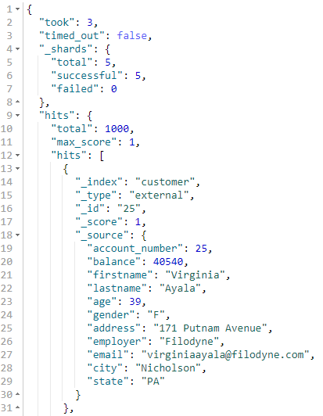
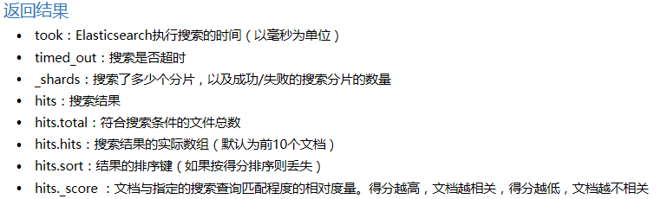
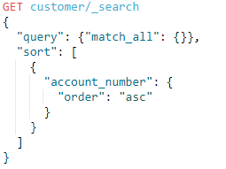
高阶检索玩法
URI Search：URL 后拼参数
示例：GET customer/_search?q=*&sort=account_number: asc
Request Body Search：URL 加请求体（QueryDSL）
示例：
Notes:
q=*：指示 Elasticsearch 匹配索引中的所有文档
一旦返回搜索结果，Elasticsearch将完全完成请求，并且不会维护任何类型的服务器端资源或在结果中打开游标。
在SQL中，可能会首先获取部分查询结果，如果要获取分页部分，则必须返回服务器并使用某种状态游标的结果。

Slide 21

04
项目使用
Notes:
注：后面另有其他封面及篇章页版式供参考

Slide 22
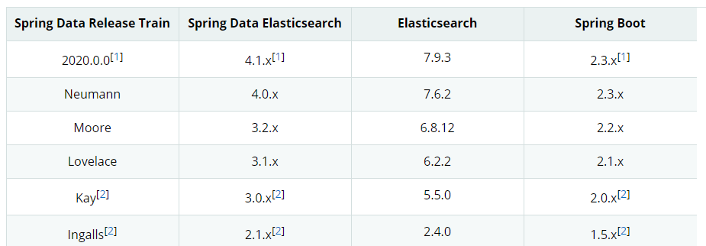
SpringBoot集成Elasticsearch
两种主流方式
Elasticsearch Java REST Client
Java Low Level REST Client
低级别的REST客户端，通过HTTP与集群交互，用户需自己拼接请求JSON串，及解析响应JSON串
兼容所有ES版本，最低需要JDK1.7
Java High Level REST Client
高级别的REST客户端，基于低级别的REST客户端，增加了编组请求JSON串、解析响应JSON串等相关API
使用的版本需要保持和ES服务端的版本一致，否则会有版本问题
从6.0.0开始加入的，需要JDK1.8，目前官方推荐使用的客户端
Spring Data Elasticsearch Repository
默认采用的是Transport Client（ES官方7.0.0中弃用，将在8.0中删除）

Slide 23




用科技
服务公共安全
谢谢！
敬请批评指正！
www.gsafety.com
股票代码 300523

